Slide 1
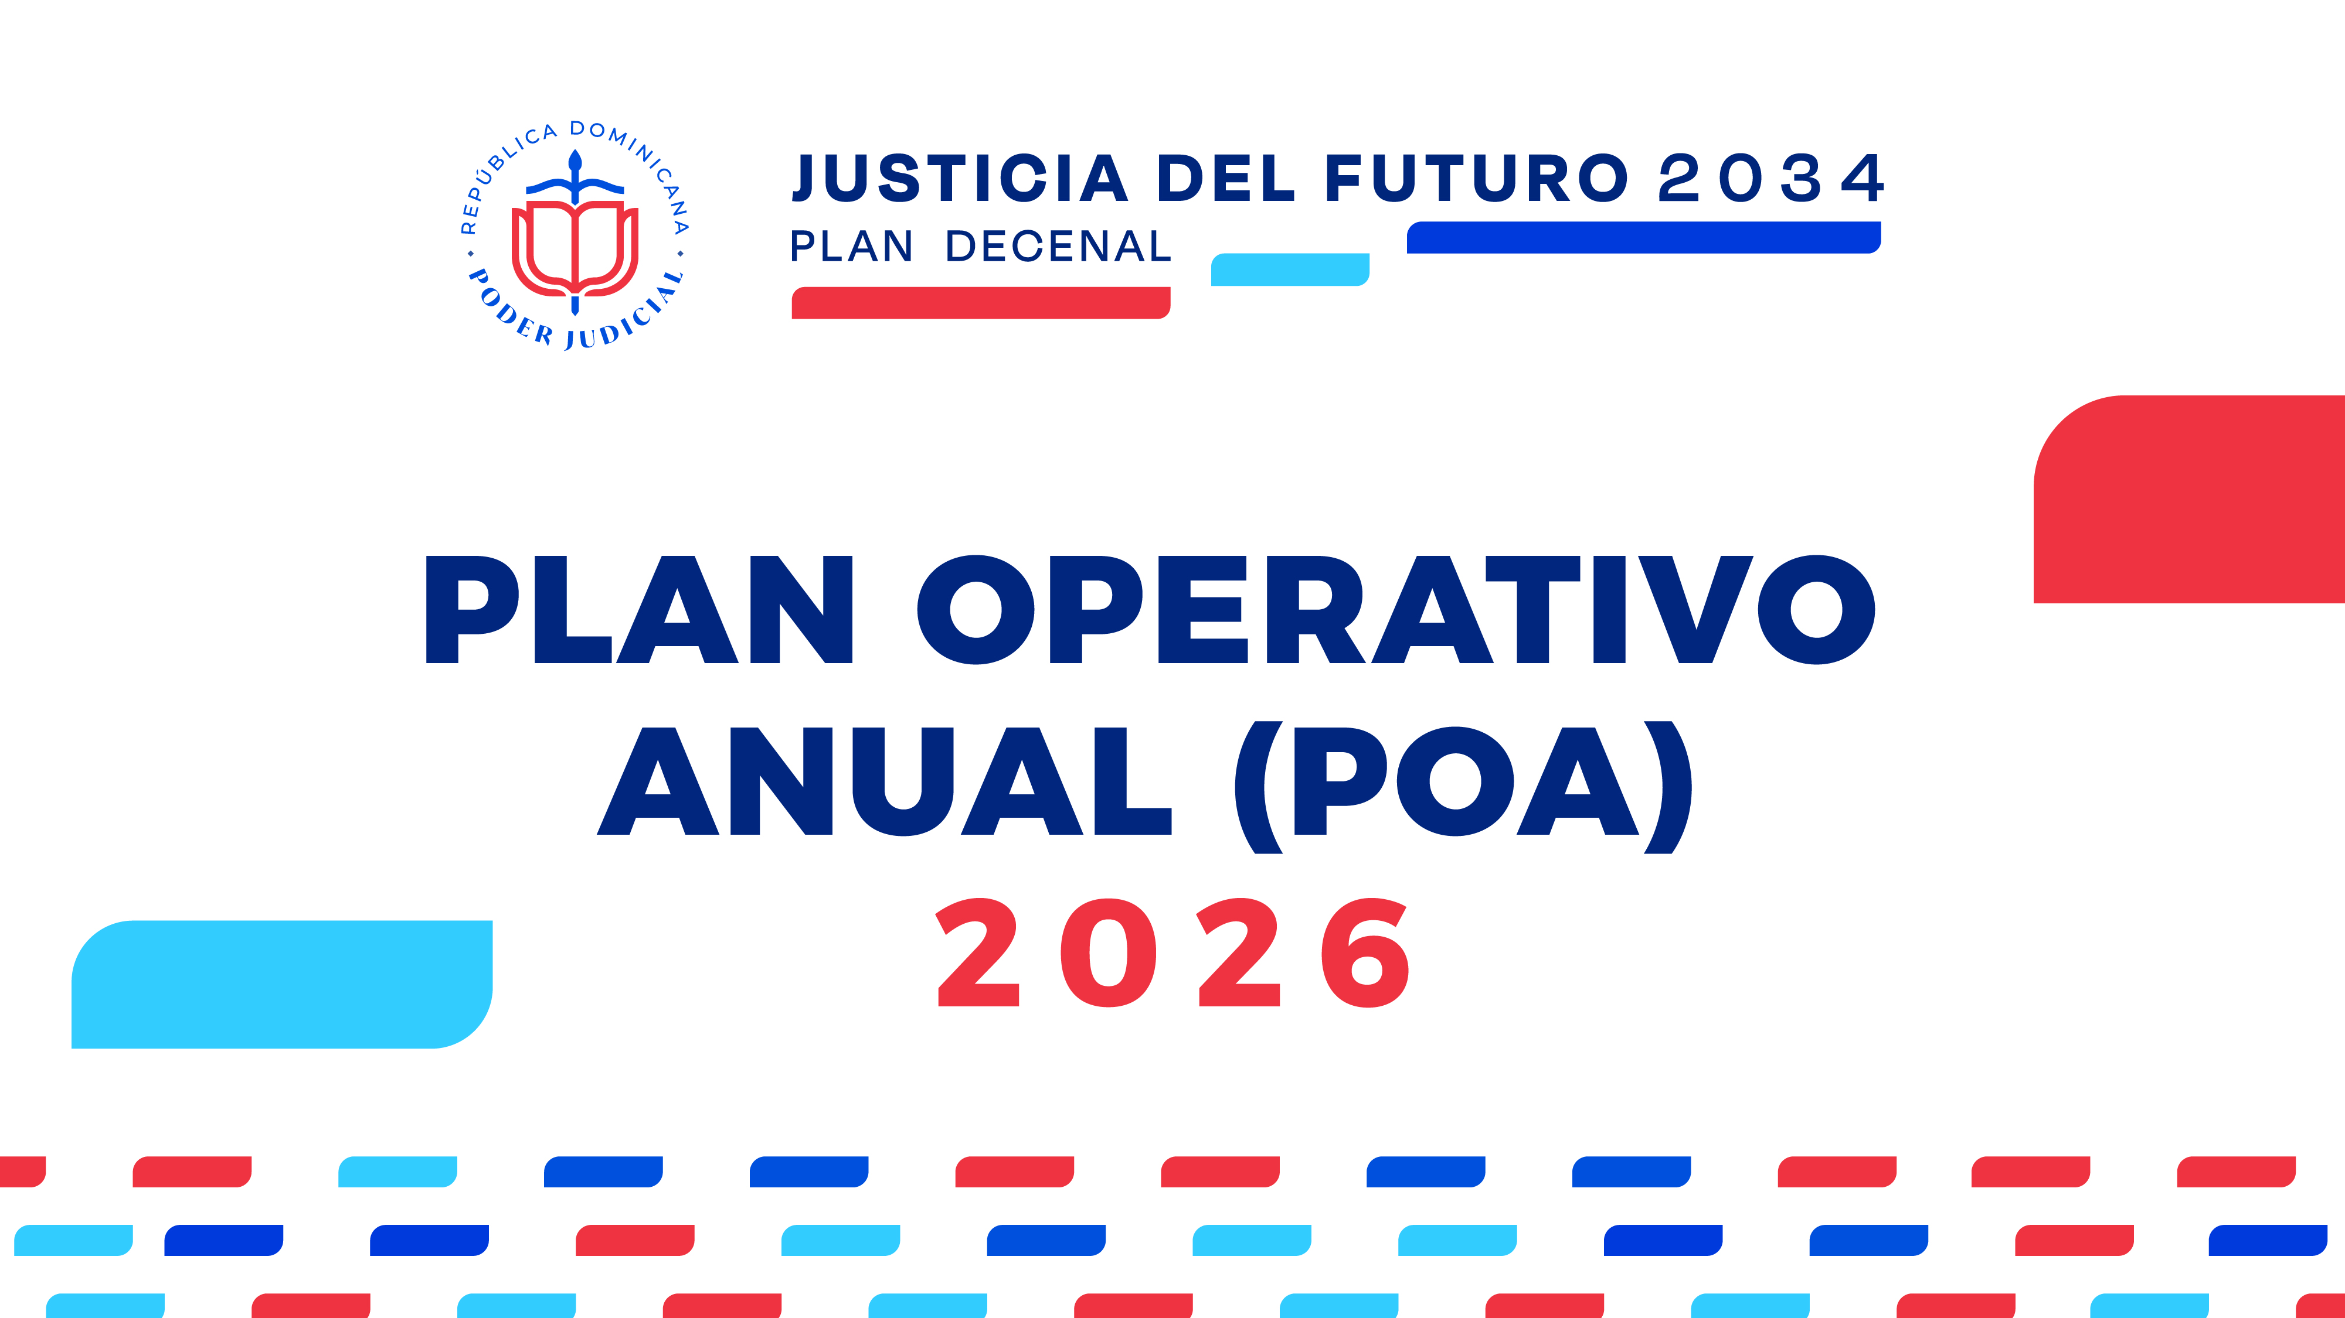

Slide 2

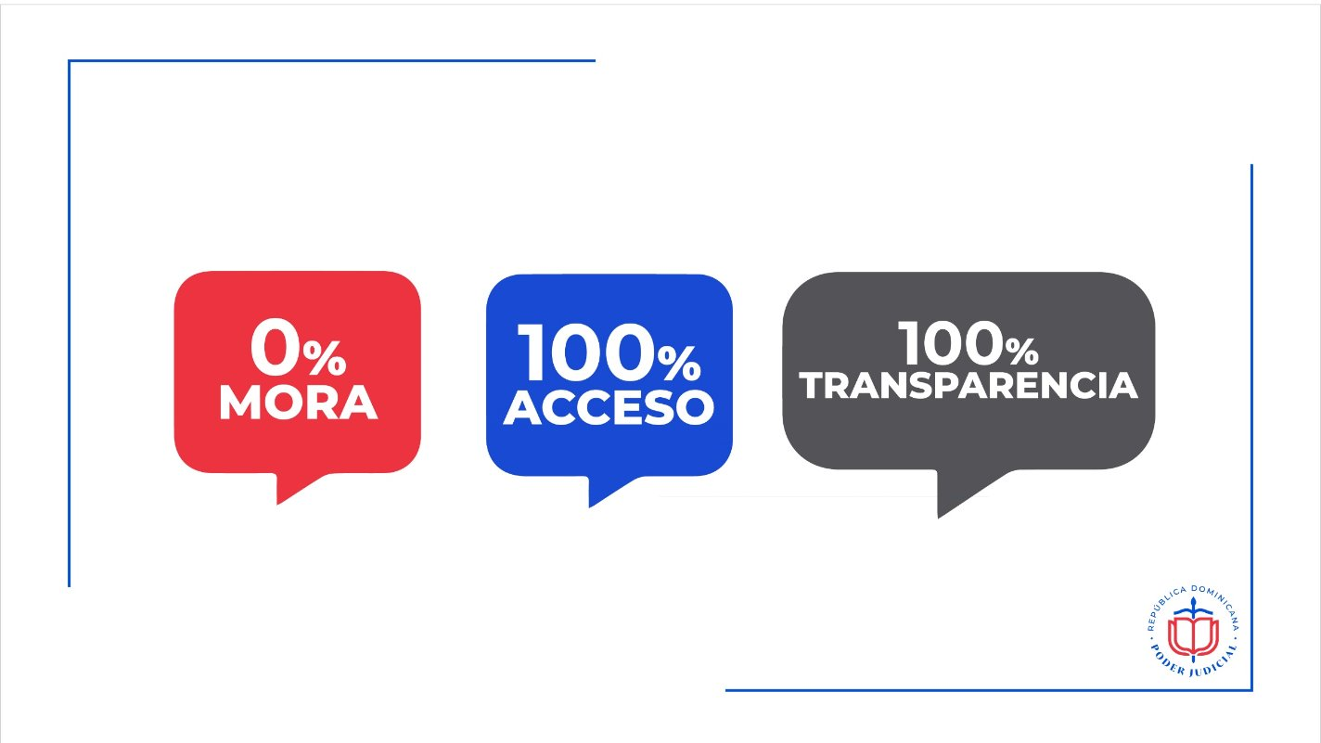

Plan Operativo Anual 2026
El Plan Operativo Anual (POA) 2026 constituye una herramienta estratégica fundamental para la planificación institucional a corto plazo, ya que traduce los objetivos del Plan Decenal 2025-2034 en acciones concretas a través de proyectos, iniciativas y productos operativos. Su propósito es impulsar una justicia sin mora, con acceso pleno y transparencia total, alineando recursos y esfuerzos para alcanzar resultados medibles y de alto impacto en el servicio judicial.Para el año 2026 se contempla:
PROYECTOS
PRODUCTOS OPERATIVOS
PRODUCCIÓN INSTITUCIONAL 2026
=
+
18
115

Slide 3

Descripción de
Programas y Proyectos
Planificación Operativa 2026
Dirección de Planificación y Desarrollo

Slide 4


El POA 2026 está conformado por un total de 18 proyectos para el año 2026, de los cuales, 13 son proyectos de arrastre y 5 son proyectos nuevos. Los 4 proyectos bajo la responsabilidad de la Dirección de Tecnología forman parte del programa de Transformación Digital. Estos proyectos se han clasificado en función de las prioridades Institucionales, las cuales responden a la misión y visión del Poder Judicial y fueron establecidas en su plan estratégico "Justicia del futuro 2034". La formulación del POA 2026 se fundamentan en los tres ejes estratégicos del Poder Judicial:
Proyectos POA 2026

Slide 5

JUSTICIA ÁGIL
No. | Nombre | Descripción | Responsable | Presupuesto
1 | Optimización del Proceso Penal.* | Garantizar la dignidad de las personas mediante el impulso de un proceso de trasformación en la gestión de los asuntos penales a lo interno del Poder Judicial, eficientizando y reduciendo los tiempos de atención, con impacto positivo en el cumplimiento de los plazos vertidos por el legislador en el código procesal penal y generando la sinergia con los operadores del sistema de justicia, en el ejercicio de las funciones que les ha asignado la norma procesal. | Dirección General de Administración y Carrera Judicial | RD$329,315.00
2 | Optimización de la materia Inmobiliaria | Optimizar la eficiencia y calidad de los servicios y procesos de los tribunales de la Jurisdicción Inmobiliaria, garantizando la protección de los derechos reales inmobiliarios y el cumplimiento de los plazos procesales, con respuestas oportunas, eficaces y transparentes para los usuarios del sistema. Esto en coherencia con la visión estratégica institucional, busca lograr la normalización operativa, la gestión basada en resultados, el fortalecimiento de las capacidades tecnológicas y humanas de los tribunales, y la integración digital con el Registro Inmobiliario. | Dirección del Servicio Judicial y Operaciones | -
3 | Tratamiento bajo Supervisión Judicial* | Aplicar un abordaje integral a través de un enfoque jurídico, terapéutico y de salud para el manejo diferenciado de los casos de personas sometidas a la justicia por cometer delitos menores producto del uso problemático de sustancias controladas. Este abordaje contaría con intervención médica y de un equipo profesional especializado bajo supervisión judicial. | Dirección de Justicia Inclusiva | RD$594,090.00
*Proyecto de arrastre de años anteriores

Slide 6
JUSTICIA ÁGIL
No. | Nombre | Descripción | Responsable | Presupuesto
4 | Modelo Operativo y Sistema Integral de Gestión de la Calidad* | Estandarizar los procesos mediante la definición del método de trabajo (procedimiento operativo estándar, instructivos, protocolos), estructura organizativa, espacios, herramientas, indicadores, acuerdos de servicio, acuerdos de operación; la definición e implementación del monitoreo y seguimiento de los estándares; el diseño e implementación de la gestión de no conformidades (incidencias operativas, quejas, reclamaciones, sugerencia denuncias y hallazgos); la gestión de planes de acción para la corrección o mejora, que permitan lograr un servicio judicial más accesible, oportuno y transparente. | Dirección de Planificación Desarrollo | RD$4,676,360.00
5 | Optimización de Notificaciones Judiciales | Optimizar el proceso de notificaciones judiciales mediante la implementación de soluciones tecnológicas y la estandarización de procedimientos, con el fin de aumentar la eficiencia, transparencia y seguridad en la gestión de notificaciones, reducir la suspensión de audiencias, facilitando así el acceso a la justicia y fortaleciendo la confianza ciudadana en el Poder Judicial .​ | Dirección del Servicio Judicial y Operaciones​ | -
6 | Interoperabilidad de la Justicia* [Proyecto del Programa de Transformación Digital] | Establecer procesos judiciales integrados entre las entidades del Estado, según Decreto 92-22 del Marco Nacional de Interoperabilidad Gubernamental que define el intercambio de información entre las instituciones públicas. | Dirección de Tecnología | -
*Proyecto de arrastre de años anteriores

Slide 7
JUSTICIA ÁGIL
No. | Nombre | Descripción | Responsable | Presupuesto
7 | Implementación de IA en la Justicia* [Proyecto del Programa de Transformación Digital] | Diseño e implementación de herramientas con el uso de la Inteligencia Artificial para eficientizar las operaciones dentro de los tribunales, agregando agilidad al proceso y reduciendo los tiempos de entrega a usuarios(as) | Dirección de Tecnología | RD2,000,000.00
8 | Sistema de Evaluación del Desempeño* | Diseño e implementación de los mecanismos y herramientas de control necesarios para la evaluación del rendimiento de los jueces(as) y servidores (as) judiciales. Se realizará la definición de indicadores de gestión individuales, así como el modelo de establecimiento de metas, que permita observar el cumplimiento de los productos y proyectos definidos tanto en el Plan Estratégico Institucional como en el Plan Operativo Anual, además de medir las competencias de los jueces(zas) y servidores (as) administrativos. Se contará también con un sistema de consecuencias aplicado en función de las calificaciones obtenidas. | Dirección de Gestión Humana | -
*Proyecto de arrastre de años anteriores

Slide 8
JUSTICIA ÁGIL
No. | Nombre | Descripción | Responsable | Presupuesto
9 | Sistema de gestión de recursos institucionales (ERP).* | Puesta en funcionamiento de un sistema gestión de recursos institucional que integre los procesos de asignación de recursos desde su planificación hasta su destino final, facilitando la comunicación interna de datos compartidos en el Consejo del Poder Judicial, la Escuela Nacional de la Judicatura y el Registro Inmobiliario. Incluye la implementación de los siguientes módulos: - Gestión Humana y Nómina. - Finanzas, Activos Fijos y Presupuesto. - Auditoría, Compras, Inventarios y Mantenimiento. - Planificación. Implica la adecuación de los procesos administrativos de gestión de los recursos del Poder Judicial a dicha solución tecnológica. | Dirección Financiera | -
10 | Optimización del Sistema de Gestión de Casos [Proyecto del Programa de Transformación Digital] | Intervención estratégica del Sistema de Gestión de Casos para modernizar la operación judicial mediante automatización inteligente, enfoque centrado en el usuario y mayor interoperabilidad. Esta evolución incorpora nuevas capacidades funcionales, analíticas y documentales que fortalecen la eficiencia, la transparencia y la calidad del expediente digital. La iniciativa se apoya en dos hitos clave: la implementación de APIs Públicos del Poder Judicial para la interoperabilidad institucional y la incorporación de optimizaciones basadas en Inteligencia Artificial en procesos críticos del sistema, mejorando la gestión, la trazabilidad y la toma de decisiones judiciales. | Dirección de Tecnología | RD$58,560,363.19
*Proyecto de arrastre de años anteriores

Slide 9
JUSTICIA ACCESIBLE
No. | Nombre | Descripción | Responsable | Presupuesto
11 | Fortalecimiento Integral de la Atención a Usuarios (as) | Fortalecer la atención a los usuarios, optimizando los procesos, herramientas y servicios de interacción, con el fin de mejorar la experiencia, eficiencia y satisfacción de los ciudadanos. la modernización de los servicios, la digitalización de trámites, la ampliación de canales de contacto, la creación de capacidades internas la formación de los usuarios en el uso de Acceso Digital y la estandarización de procesos. | Dirección del Servicio Judicial y Operaciones​ | RD$5,200,000.00
12 | Reingeniería y Optimización del Portal de Acceso y Servicios Digitales [Proyecto del Programa de Transformación Digital] | Rediseñar y optimizar la plataforma de servicios digitales del Poder Judicial con el objetivo de ofrecer una experiencia más ágil, intuitiva y centrada en el usuario. El proceso incluye la simplificación de trámites, mejora del rendimiento, fortalecimiento de la interoperabilidad, accesibilidad universal y mayor seguridad de la información. Como resultado, se consolidará una solución robusta y alineada con la Ley 339-22, cuyos principales hitos son el lanzamiento de la versión 3.0 del Portal de Acceso Digital y del portal único Justicia.gob.do, marcando un avance significativo hacia un ecosistema digital unificado, eficiente y accesible para la ciudadanía y los actores judiciales. | Dirección de Tecnología | RD$1,881,800.00
13 | Modelo de Ciudad Judicial* | Implementación del modelo de Ciudades Judiciales en sedes seleccionadas en función de la cobertura, tamaño y ubicación geográfica, teniendo en cuenta la ruralidad y las zonas remotas, alineado con los objetivos de acceso, calidad de servicio y uso de la virtualidad. En este proyecto también se debe definir la reconversión de sedes existentes por cambio en los patrones de uso de sedes físicas ante el desarrollo de la virtualidad y uso de tecnologías. | Dirección de Infraestructura Física | RD$32,931,500.00
*Proyecto de arrastre de años anteriores

Slide 10
JUSTICIA ACCESIBLE
No. | Nombre | Descripción | Responsable | Presupuesto
14 | Adecuación de sedes para Infraestructura Digna y accesible* | Remozamiento y adecuación de los accesos y espacios públicos de las sedes judiciales para facilitar el acceso a personas en condición de vulnerabilidad, usuarios(as) en general, jueces(zas) y servidores(as) judiciales. Implicaría intervenciones para mejorar la accesibilidad, mobiliario, baños, estrados, impermeabilizantes, electricidad, plomería, fachadas, pintura, según necesidad. | Dirección de Infraestructura Física | RD$39,411,350.00
15 | Mecanismos No Adversariales de Resolución de Conflictos* | Implementación de Centros de Mediación en sedes específicas así como Salas de Mediación y Conciliación, con el propósito de impulsar y promover el uso de los mecanismos no adversariales de resolución de conflictos y ampliar los canales para la conciliación y la mediación, como vías de acceso a la justicia. | Dirección de Justicia Inclusiva | RD$855,248.50
16 | Justicia Restaurativa Juvenil* | Dotación de mediadores especializados y personal capacitado en justicia penal restaurativa en los centros de mediación. Implica el involucramiento de las instituciones que conforman el sistema penal juvenil, la comunidad y organizaciones de la sociedad civil; la adecuación de áreas físicas y la creación la estructura y esquema de trabajo. | Dirección de Justicia Inclusiva | RD$200,000.00
*Proyecto de arrastre de años anteriores

Slide 11
JUSTICIA ACCESIBLE
No. | Nombre | Descripción | Responsable | Presupuesto
17 | Identidad Institucional & Accesibilidad y Usabilidad de Portales Web* | Diseño e implementación de una estrategia de marca del Poder Judicial y sus órganos de servicios basada en la estrategia y los valores de la organización. Diagnóstico y rediseño de los portales web institucionales para lograr un entorno web adaptado a las necesidades de los visitantes, con el objetivo de mejorar la experiencia de usuario, garantizar un funcionamiento más ágil y un menor tiempo de respuesta; enriquecer los contenidos y adaptarlos a un lenguaje de fácil comprensión. Este rediseño permitirá que los portales web puedan ser fácilmente utilizados por personas con diferentes discapacidades, en cumplimiento con los estándares exigidos por la normativa B2: Accesibilidad Web, de la Oficina Gubernamental de Tecnologías de la Información y la Comunicación (OGTIC), avalada por el Consejo Nacional de Discapacidad, CONADIS y por el Instituto Dominicano para la Calidad (INDOCAL). | Dirección de Producción e Identidad Institucional | RD$6,129,080.00
*Proyecto de arrastre de años anteriores

Slide 12

JUSTICIA TRANSPARENTE
No. | Nombre | Descripción | Responsable | Presupuesto
18 | Justicia Abierta* | El Programa de Justicia Abierta tiene como objetivo diseñar, implementar y consolidar un marco institucional que integre iniciativas de transparencia, datos abiertos, participación ciudadana y rendición de cuentas en el Poder Judicial, con un enfoque centrado en las personas. Su alcance abarca la formulación de una Política, Plan y Métrica de Justicia Abierta, así como diagnósticos integrales del sistema judicial realizados con el apoyo del Banco Mundial (JUPITER) y la OCDE (Justice Policy Review), el desarrollo de indicadores estratégicos, y la implementación de compromisos de Gobierno Abierto relacionados con la interconexión de datos y plataformas digitales de denuncias. | Dirección de Análisis y Políticas Publicas | -
*Proyecto de arrastre de años anteriores

